Slide 1


Грузоперевозки из Европы в Центральную Азию
INFOBETA — экспедиторская компания из Вильнюса. Организуем доставку вашего товара из любой точки Европы до склада в Ташкенте, Алматы или Душанбе: авто, авиа, ж/д, море, таможня, транзит T1 и сертификаты — под ключ, с одним контактным лицом.
Вильнюс, Литва · с 2008 года · Узбекистан · Казахстан · Таджикистан · Кыргызстан · Туркменистан
Notes:
Титульный слайд. INFOBETA — экспедитор из Вильнюса, работает с 2008 года, специализация — Центральная Азия.

Slide 2


Кто мы и что делаем
Экспедитор из Вильнюса. С 2008 года берём на себя весь маршрут в Центральную Азию
У клиента должен быть один контактный человек, а не пятеро. Он знает маршрут, документы и сроки и сопровождает груз от забора до выгрузки. За ним стоит команда, координирующая круглосуточно.
2008
150+
год основания
контрактных перевозчиков
50+
10 000 м²
TOP компания 2025 — Rekvizitai.lt
обслуживаемых стран
складов в Литве, Латвии и Польше
infobeta.eu · +370 665 16276 · info@infobeta.eu
2

Slide 3






Все виды перевозок — одной командой
Выбираем вид транспорта по грузу, срокам и бюджету, а не по тому, что у нас есть
Сборные грузы (LTL)
Полные фуры (FTL)
Авиа
От 1 кг и 0,1 м³. Отправки со склада под Вильнюсом через день
До 24 т и 120 м³. Загрузка в любой точке Европы за 24 часа
1–3 дня. Запчасти, электроника, срочные и ценные грузы
Железная дорога
Склад и консолидация
Таможня и сертификаты
Крытые вагоны, полувагоны, контейнеры 20′/40′/40HC
~10 000 м² в Литве, Латвии, Польше. Переупаковка, маркировка
EX-A, T1, CMR/TIR, сертификаты происхождения, фито и вет
infobeta.eu · +370 665 16276 · info@infobeta.eu
3

Slide 4
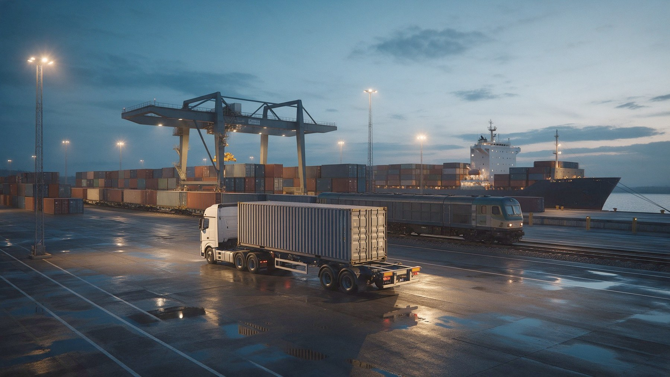



Мультимодальные перевозки
Когда один вид транспорта не решает задачу, комбинируем — и берём стыковки на себя
Авто + паром через Каспий
Турция — Грузия — Азербайджан — паром — Казахстан. Для товаров, которым закрыт транзит через Беларусь и Россию
Ж/д + авто
Вагон или контейнер до узловой станции, дальше — фура до двери. Для тяжёлых и объёмных партий свыше 24 т
Авиа + авто
Срочная часть партии — самолётом за 1–3 дня, остальное — сборным грузом. Когда простой линии дороже транспорта
Море + ж/д / авто
Контейнер из Китая, США или Вьетнама через порт Клайпеды с перегрузкой на нашем складе и доставкой дальше
infobeta.eu · +370 665 16276 · info@infobeta.eu
4

Slide 5
Ориентировочные цены и сроки
Точный расчёт — в тот же рабочий день после получения данных о грузе
Услуга | Цена | Срок в Центральную Азию
Сборный груз | от 200 € / паллета | 8–14 дней
Полная фура | от 180 € / тонна | 8–14 дней
Авиа | от 1 € / кг | 1–3 дня
Железная дорога | по запросу | 12–18 дней
Склад в Вильнюсе | от 0,18 € / паллета / сутки | 1–3 суток бесплатно*
Что влияет на цену
Маршрут — через Беларусь, Латвию или Каспий
ADR, скоропорт, негабарит
Сертификаты (до 5 рабочих дней)
Сезон и очереди на границе
* для постоянных клиентов. Погрузка в Европе — в течение 24 часов с момента готовности груза. Цены ориентировочные, 2026 г.
infobeta.eu · +370 665 16276 · info@infobeta.eu
5

Slide 6

Три маршрута — выбирает HS-код товара
Какой путь открыт, решает не название товара, а его таможенный код
1
Северный — через Беларусь и Россию
8–14 дней. Самый короткий и дешёвый; закрыт для кодов из приложений регламентов ЕС 765/2006 и 833/2014
2
Через Латвию и Россию
+1–2 дня. Обходит Беларусь; для товаров, которым закрыта только Беларусь
3
Каспийский — Турция, Грузия, Азербайджан, паром, Казахстан
Склады в Литве, Латвии и Польше — консолидируем там, где это разумнее для вашего груза. Северное или южное направление выбираем по товару, сезону и очередям.
18–28 дней. Полностью вне Беларуси и России; единственный путь для санкционных товаров
infobeta.eu · +370 665 16276 · info@infobeta.eu
6

Slide 7







Документы — наша часть работы
Таможенное оформление и сертификаты готовим в Вильнюсе до выезда
EX-A
T1
экспортная декларация ЕС — основание для НДС 0 %
транзит под таможенным контролем до внешней границы ЕС
CMR / TIR
Сертификат происхождения
накладная на каждый груз; книжка МДП — когда у перевозчика есть допуск
через Вильнюсскую торгово-промышленную палату
Фитосанитарный
Ветеринарный
Гос. служба растениеводства, VATIS — 5 рабочих дней; мы в реестре
для товаров животного происхождения; проверяем до принятия заказа
infobeta.eu · +370 665 16276 · info@infobeta.eu
7

Slide 8



Бесплатная проверка HS-кода — за 5 секунд
Введите код товара и сразу узнайте, каким маршрутом он может ехать
Запрет транзита через Беларусь и Россию — регламенты ЕС 765/2006 и 833/2014
Реестры ответных ограничений Беларуси и России
infobeta.eu/hs-proverka
Нужен ли ветеринарный или фитосанитарный сертификат (решения ЕАЭС № 317 и 318)
Открытый маршрут: через Беларусь, через Латвию или только Турция / авиа
Более 1 200 позиций HS · русский, английский, литовский · без регистрации · обновляется после каждого пакета санкций ЕС
infobeta.eu · +370 665 16276 · info@infobeta.eu
8

Slide 9
Что говорят клиенты
Отзывы с infobeta.eu и Google
★★★★★
★★★★★
★★★★★
«Груз из Европы забрали в день размещения заказа — спасибо за оперативность!»
«Спасибо за качество, очередной вагон прибыл без брака.»
«Ребята работают очень профессионально, всегда на связи, все вопросы решаются быстро.»
Нозим · Ташкент, Узбекистан
Максим · Алматы, Казахстан
Гульмира · Ташкент, Узбекистан
★★★★★
★★★★★
★★★★★
«Работы по переупаковке груза проведены чётко по инструкции — отдельная благодарность складу!»
«С вашей компанией экономятся не только деньги, но и время — а это самое дорогое!»
«Работать комфортно: минимум нервов — максимум результата.»
Руслан · Астана, Казахстан
Рафик · Фергана, Узбекистан
Михал · Варшава, Польша
infobeta.eu · +370 665 16276 · info@infobeta.eu
9

Slide 10






Пришлите данные груза — цену и срок получите в тот же рабочий день
адрес загрузки и дата готовности
количество паллет или габариты и вес
наименование товара и HS-код
город назначения
+370 665 16276 — WhatsApp / Telegram / звонок
info@infobeta.eu
infobeta.eu · RU / EN / LT
UAB „Infobeta“ · Panerių g. 51, LT-03202 Vilnius, Lithuania
Пн–пт 8:00–17:00 по вильнюсскому времени
Notes:
Контакты. Консультация по HS-коду, санкциям и сертификатам — бесплатная.

